Slide 1


Práce s XLSX tabulkami

Slide 2


Motivace
Proč XLSX?
v současnosti nejpoužívanější formát pro uživatelskou práci s tabulkami
snadné nastavení formátování, interaktivní zobrazení (šíře tabulky, filtry, ..)
možnost využití dat pro další zpracování (přenos dat, kontingenční tabulky, ..)
Proč automatizované zpracování?
pravidelné reporty mají konstantní podobu
zpracování a využití dat současně
data z databáze, ze souboru, ze vstupu
vypočtená data
hromadné zpracování velkého množství souborů

Slide 3

Použité knihovny
openpyxl
+ možnosti formátování
- rychlost zpracování
PyExcellent
+ rychlost zpracování
- možnosti formátování

Slide 4
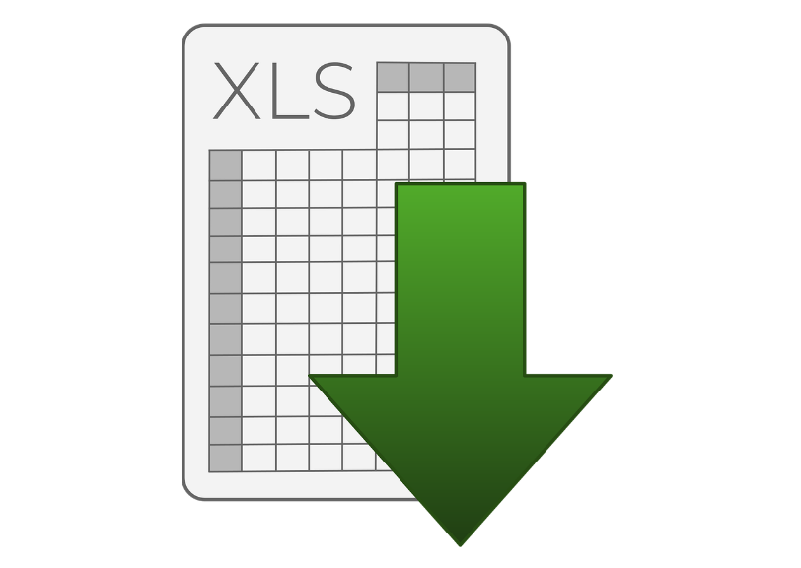
Začínáme s openpyxl
naklonuj si: git clone https://github.com/luipenox/pytable
vytvoř si nový soubor demo_openpyxl.py v klonovaném projektu
naimportuj si v něm: from pytable import create_demo
zavolej importovanou funkci: create_demo()
omrkni výsledný soubor ve svém tabulkovém editoru

Slide 5

Co zvládneme s openpyxl
vkládání dat
nastavení výšky řádků, šířky sloupců
nastavení zarovnání, odsazení
nastavení písma (font, barva, tučné, kurzíva, …)
nastavení formátu dat
nastavení barvy pozadí
vytvářet grafy
vytvářet vzorce
nastavovat podmíněné formátování

Slide 6

Co nezvládneme s openpyxl
vytvářet „tabulky“ (paradoxně)
nastavovat automatickou šířku sloupce

Slide 7

Základy práce s openpyxl
hlavní objekt jako ekvivalent souboru
from openpyxl import Workbook
workbook = Workbook()
práce s daty na samostatných listech
worksheet = workbook.active
nebo
worksheet = workbook.create_sheet('Název listu')

Slide 8

Uložení souboru
do souboru zapisujeme, je potřeba ho tedy vždy uzavřít
z tohoto důvodu je nutné ošetřit zpracování kódu
použijeme blok try a finally
try:
…
finally:
workbook.save(filename='nazev_souboru.xlsx')

Slide 9

Základy práce s listem
nastavení názvu listu
worksheet.title = 'Nový název listu'
identifikace podle názvu listu
worksheet = workbook['Název listu']
listy v sešitu
workbook.sheetnames
procházení for cyklem
for worksheet in workbook:
print(worksheet.title)

Slide 10
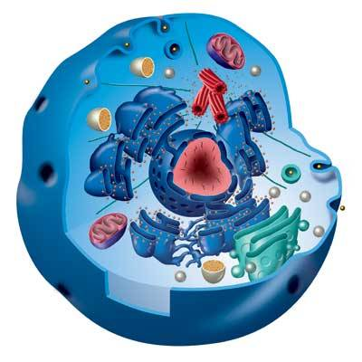
Základy práce s buňkou
nastavení hodnoty buňky
worksheet['A1'] = 'Budiž světlo'
worksheet['A1'].value = 'Budiž světlo'
přečtení hodnoty z buňky
worksheet['A1'].value
adresování pomocí cell
worksheet.cell(row=2, column=3, value=6)

Slide 11
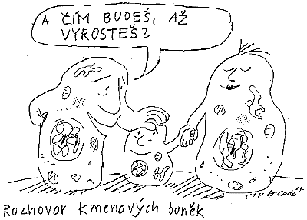
Práce s více buňkami
výběr rozsahu více buněk
cell_range = worksheet['A1:F5']
výběr celých sloupců
column = worksheet['D']
výběr celých řádků
row = worksheet[8]
výběr více sloupců
columns = worksheet['B:D']
výběr více řádků
rows = worksheet[2:6]

Slide 12

Procházení buněk
procházení for cyklem
for row in worksheet['A1:F5']:
for cell in row:
print(cell.value)
for row in worksheet.iter_rows(min_row=1, max_col=2, max_row=3):
for cell in row:
print(cell.value)
for column in worksheet.iter_cols(min_row=1, max_col=2, max_row=3):
for cell in column:
print(cell.value)

Slide 13

Rozsah buněk v listu
automatické rozpoznání dle poslední buňky
for row in worksheet.rows:
for cell in row:
print(cell.value)
for column in worksheet.column:
for cell in column:
print(cell.value)

Slide 14

Read-only
v procházení přímo values nebo v iteraci s values_only
for row in worksheet.values:
for value in row:
print(value)
for row in worksheet.iter_rows(min_row=1, max_col=2, max_row=3, values_only=True):
for value in row:
print(value)
read-only nefunguje při iteraci přes sloupce (kvůli výkonu)

Slide 15

Zápis pomocí rozsahu
protože je ve for cyklu definována buňka, je třeba přistupovat přes value
for row in worksheet.rows:
for cell in row:
cell.value = 'Něco vážně důležitého'

Slide 16

Čtení dat ze souboru
importujeme potřebnou funkci a ještě funkci na zjištění písmena sloupce
from openpyxl import load_workbook
from openpyxl.utils import get_column_letter
načteme soubor podle jména
workbook = load_workbook(filename='demo_openpyxl.xlsx')
vybereme list dle jména
worksheet = workbook['DEMO (openpyxl)']
vypíšeme označení buňky a hodnoty ze zvoleného rozsahu
for row in worksheet['C1':'D5']:
for value in row:
print(f“{get_column_letter(cell.column)}{cell.row}:, {cell.value})

Slide 17

Cvičení dělá mistra
nyní jsme připraveni na první cvičení
prošmejdi adresář "lesson_01"
najdi soubor s názvem "Seznam pracovníků - aktualizováno k 14.11.2019.xlsx"
ulož do slovníku pracovníky podle osobních čísel pomocí funkce load_workbook
najdi soubor s názvem "seznam_oddeleni.csv"
ulož do slovníku čísla oddělení a jejich názvy pomocí knihovny csv
najdi soubor s názvem "log_pristup_trezor.csv"
pomocí knihovny csv načítej jednotlivé řádky
pro každý řádek kontroluj čas přístupu
pokud je čas přístupu před 6:00 nebo po 22:00, řádek zapiš do souboru*
formát výpisu:
osobní číslo, příjmení, jméno, název oddělení, datum přístupu, čas přístupu
*nezapisuj řádky, u kterých přistupoval ředitel (soubor je určen pro ředitele)

Slide 18

Čas na oběd

Slide 19
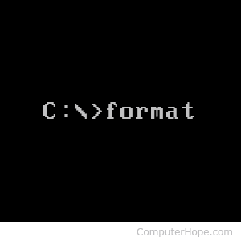
Formátování
co standardně v xlsx formátovat:
výška řádku/šířka sloupce
formát dat (obecný, text, číslo, datum)
formát písma (font, barva, tučně, kurzíva, podtržení)
zarovnání v buňce (horizontální, vertikální, odsazení)
ohraničení buňky
podbarvení buňky
sloučení/rozdělení buněk

Slide 20
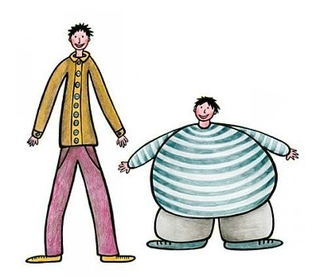
Výška řádku / šířka sloupce
nastavení výšky řádku:
worksheet.row_dimensions[no_row].height = height
nastavení šířky sloupce:
worksheet.row_dimensions[letter_column].width = width
pro identifikaci sloupce můžeme použít i čísla:
letter = get_column_letter[no_column]

Slide 21

Formát dat
nastavení formátu:
obecný formát:
cell.number_format = "General"
číselné formáty:
cell.number_format = "0.00"
cell.number_format = "0"
textový formát:
cell.number_format = "@"
formát data:
cell.number_format = "dd.mm.yyyy"

Slide 22
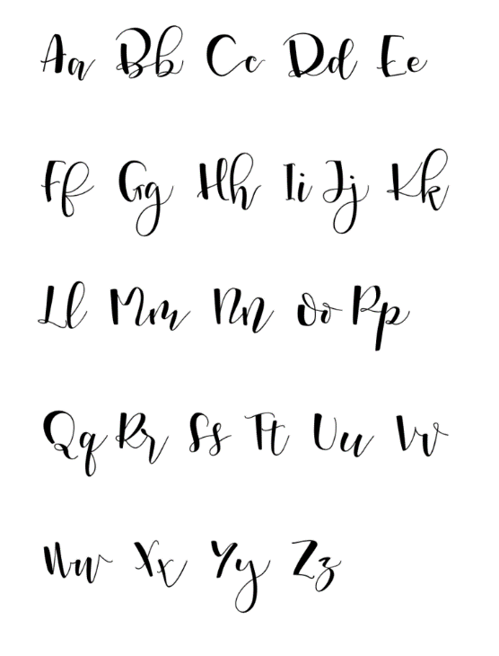
Formát písma
nastavení formátu písma:
importujeme:
from openpyxl.styles import Font
nastavení písma a velikosti:
cell.font = Font(name='Calibri', size=11)
další nastavení:
cell.font = Font(bold=True, italic=False, underline='none')
nastavení barvy:
cell.font = Font(color='FF00FF')

Slide 23

Zarovnání v buňce
nastavení zarovnání:
importujeme:
from openpyxl.styles import Alignment
horizontální zarovnání:
cell.alignment = Alignment(horizontal='left')
vertikální zarovnání:
cell.alignment = Alignment(vertical='top')
odsazení:
cell.alignment = Alignment(indent=1)
rotace textu:
cell.alignment = Alignment(text_rotation=90)

Slide 24
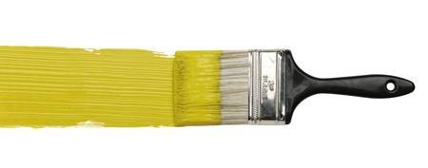
Ohraničení buňky
nastavení ohraničení buňky:
importujeme:
from openpyxl.styles import Border, Side
nastavení ohraničení dle stran:
cell.border = Border(left=Side(border_style="thin", color='FF00FF'), right=…)
pro každou stranu je možné volit jiné ohraničení
příklady border_style:
None
'thin'
'dashed'
'double'
'medium'
'thick'

Slide 25

Podbarvení buňky
nastavení podbarvení buňky:
importujeme:
from openpyxl.styles import PatternFill
nastavení ohraničení dle stran:
cell.fill = PatternFill(bgColor="FF00FF", fill_type = "solid")

Slide 26

Sloučení / rozdělení buněk
sloučení buněk:
ws.merge_cells('B3:D5')
rozdělení buněk:
ws.unmerge_cells('B3:D5')

Slide 27
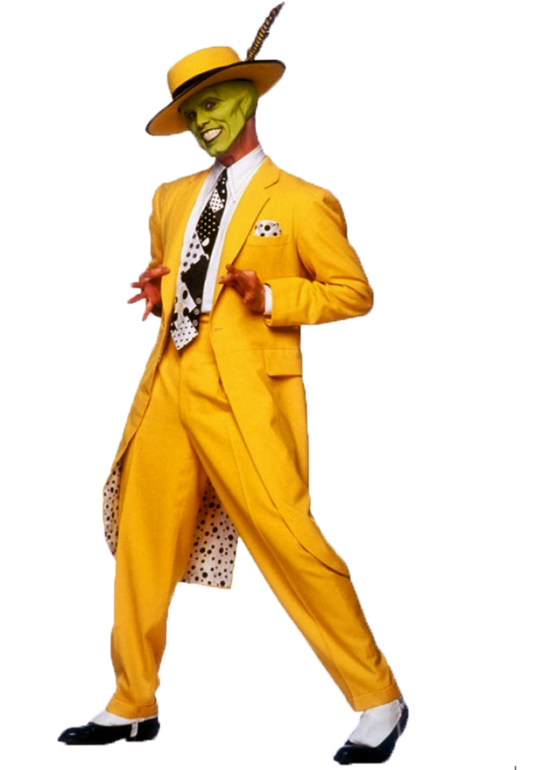
Ať to nějak vypadá
nyní jsme připraveni na druhé cvičení
prošmejdi adresář "lesson_02"
najdi soubor s názvem „seznam_firem.csv"
pomocí knihovny csv načítej jednotlivé řádky
pro každý řádek vytvoř jednotný soubor s informacemi o daňovém subjektu
obsah souboru naformátuj s využitím již zmíněného
název souboru a název listu bude stejný jako číslo daňového subjektu
soubory ulož do samostatné složky

